Slide 1
Controle de Missões

Slide 2
Comunicação entre Nós
Tópicos
Serviços
Ações

Slide 3
Tópicos
Tópicos são usados para comunicação de fluxos de dados contínuos (dados do sensor, estado do robô,…).
Conexão de muitos para muitos (unidirecional).
Os dados podem ser publicados/subscritos a qualquer momento, independentemente de remetentes/destinatários.
Publishers decidem quando os dados são enviados.
Subscribers recebem dados assim que estiverem disponíveis.

Slide 4
Serviços
Serviços são usados para chamadas de procedimentos remotos que terminam rapidamente (consultar o estado de um nó, fazer um cálculo rápido, ...)
Serviços nunca devem ser usados ​​para processos de execução mais longa, em particular processos que possam precisar de preempção, caso ocorram situações excepcionais.
Conexão bidirecional (cliente-servidor).
A solicitação de um serviço não pode ser cancelada pelo cliente e nem negada pelo servidor.
O cliente não possui nenhuma ideia sobre o andamento da sua solicitação.

Slide 5
Ações
Ações devem ser usadas para comportamentos que funcionem por mais tempo e que forneçam feedback durante sua execução.
Rotinas de percepção lenta que levam vários segundos para terminar ou um processo de controle de nível inferior são bons casos de uso para ações.
Ações podem ser canceladas e a preempção deve ser tratada de forma transparente pelos servidores de ação.
Um servidor de ações pode atender múltiplos objetivos simultaneamente e em paralelo. Para cada cliente uma instância de estado separada pode ser mantida, uma vez que o objetivo é identificado exclusivamente pelo seu id.

Slide 6
Tópicos
Publisher
Subscriber

Slide 7
Tópicos
Publisher
Tópico
Subscriber

Slide 8
Serviços
Cliente
Servidor

Slide 9
Serviços
Cliente
Serviço
Servidor

Slide 10
Ações
Cliente da Ação
Servidor da Ação

Slide 11
Ações
Cliente da Ação
Servidor da Ação
Ação

Slide 12
Ações
Ação
Send Goal
Cancel Goal
Cliente da Ação
Servidor da Ação
Get Result
Feedback
Status

Slide 13
Send Goal Service
The purpose of this service is to send a goal to the action server. It is the first service called to begin an action, and is expected to return quickly.
Direction: client calls server
Request: description of goal and a UUID for the goal ID
Response: whether goal was accepted or rejected and the time when the goal was accepted

Slide 14
Cancel Goal Service
The purpose of this service is to request the cancellation of one or more goals on the action server.
Direction: client calls server
Request: goal ID and timestamp
Response: response code and a list of goals that have transitioned to the CANCELING state

Slide 15
Get Result Service
The purpose of this service is to get the final result of a goal. After a goal has been accepted the client should call this service to receive the result.
Direction: client calls server
Request: goal ID
Response: status of goal and user defined result

Slide 16
Goal Status Topic
This topic is published by the server to broadcast the status of goals it has accepted. The purpose of the topic is for introspection; it is not used by the action client. Messages are published when transitions from one status to another occur.
Direction: server publishes
Content: list of in-progress goals with goal ID, time accepted, and an enum indicating the status

Slide 17
Feedback Topic
This topic is published by the server to send progress feedback about the goal. It is up to the author of the action server to decide how often to publish the feedback.
Direction: server publishes
Content: goal ID, user defined feedback message

Slide 18
Executando uma Ação

Slide 19
PIM: Missão Identificação de Pessoas
Sumário:
O robô deve interagir com um humano para saber o nome da pessoa a ser identificada.
Uma vez conhecido o nome, o robô realiza o treinamento para o reconhecimento facial.
Ao final do treinamento, o robô deverá girar e tentar localizar a pessoa de interesse no meio de uma multidão.
Ao localizar a pessoa na multidão, o robô marca a posição da pessoa em uma imagem e conclui a missão.

Slide 20
PIM - Diagrama de Estados
Starting
Started
GetName
Waiting for Name
Identified
GetTrained
Turned
Waiting for Spin
Trained
Waiting for Trainning
ExecuteSpin
SearchFor
Waiting for Recognition
Found
SaySomething
Waiting for Final Remarks
Misson Acompplished

Slide 21
PIM – NÓS
GetName
voice_speech_recognition
SaySomething
control_panel
mission_control
Status
GetTrained
face_recognition
SearchFor
ExecuteSpin
navigation

Slide 22
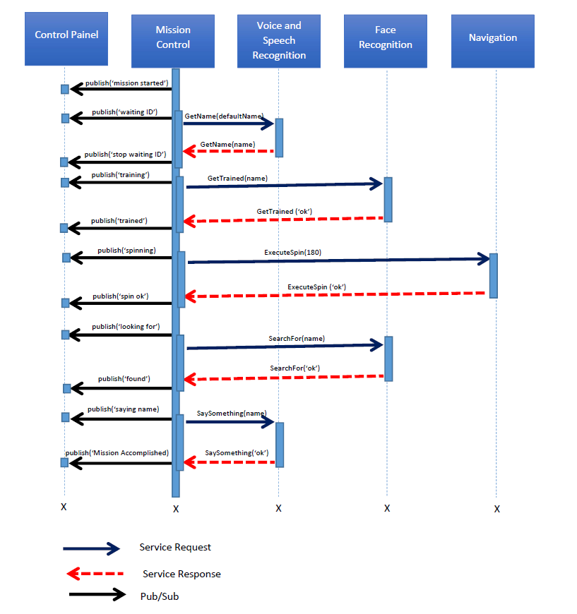
PIM - Diagrama de Sequencia

